Slide 1
Balanceo de carga de servidores web
Daniel Hoyos Castillo
Jose Manuel Gomez
Álvaro Jose Santos
John Edward León

Slide 2
Contenido
Información Teórica
Modulo Proxy Balancer
Artillery
Implementación
Pruebas

Slide 3
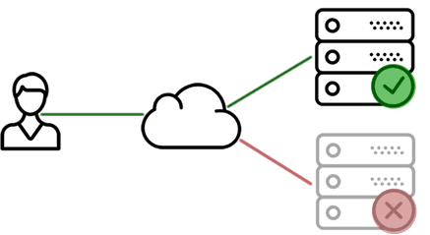
Balanceo de Carga de servidores Web
Es una técnica utilizada para distribuir la carga de trabajo entre múltiples servidores web con el objetivo de mejorar el rendimiento, la disponibilidad y la capacidad de escalabilidad de una aplicación o sitio web.
Existen diferentes métodos de balanceo de carga que se pueden utilizar y se nombraran a continuación:

Slide 4
Balanceo de carga basado en DNS:
El servidor DNS distribuye las solicitudes de los clientes a diferentes servidores según un algoritmo de balanceo predefinido. Cada vez que un cliente hace una solicitud, se le asigna la dirección IP de uno de los servidores disponibles.
Balanceo de carga basado en capa de red (TCP/IP):
Se utiliza un dispositivo intermediario, como un balanceador de carga, para distribuir las solicitudes entrantes a diferentes servidores en función de la dirección IP y el puerto de destino.

Slide 5
Balanceo de carga basado en capa de aplicación (HTTP):
El balanceador de carga examina el contenido de las solicitudes y decide a qué servidor enviarlas en función de ciertos criterios, como la carga actual del servidor, la capacidad de procesamiento o la ubicación geográfica.

Slide 6

Beneficios del balanceo de carga
Mejor rendimiento: Al distribuir la carga entre varios servidores, se mejora el rendimiento general del sistema
Mayor disponibilidad: Si un servidor experimenta un fallo, los demás servidores pueden hacerse cargo de su carga de trabajo.
Escalabilidad: A medida que la demanda aumenta, se pueden agregar más servidores al grupo de servidores balanceados para manejar la carga adicional

Slide 7
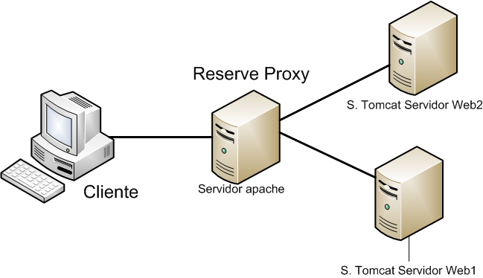
Modulo Proxy Balancer
Es un componente de Apache HTTP Server que permite realizar el balanceo de carga en un entorno web. Este módulo permite distribuir las solicitudes de los clientes entre múltiples servidores backend, optimizando el rendimiento y la disponibilidad de un sitio web o aplicación.
El funcionamiento del módulo Proxy Balancer se basa en el algoritmo de balanceo de carga que se configure. Este algoritmo determina cómo se asignan las solicitudes entrantes a los servidores backend disponibles

Slide 8
Modos de Proxy
Request Count:
Se establece un límite en la cantidad de solicitudes que se envían a cada servidor en el grupo antes de cambiar al siguiente servidor. Una vez que se alcanza el límite de solicitudes, el proxy balancer selecciona automáticamente el siguiente servidor disponible.
Response Time
Se mide el tiempo de respuesta de cada servidor en el grupo y se asigna una mayor carga a los servidores con tiempos de respuesta más rápidos. Esto ayuda a distribuir la carga de manera equitativa y garantizar un rendimiento óptimo.

Slide 9
Queue Length
Se monitorea la longitud de la cola de solicitudes en cada servidor y se asigna más carga a los servidores con colas más cortas. Esto evita la congestión y garantiza un procesamiento eficiente de las solicitudes.
Weighted Traffic
Se asignan pesos a cada servidor en el grupo para indicar la cantidad de carga que pueden manejar. Los servidores con pesos más altos recibirán una mayor proporción de solicitudes. Esto permite una distribución de carga más personalizada según las capacidades individuales de cada servidor.

Slide 10
Algunos parámetros proxypass
min | 0
max | 1...n
smax | max
acquire | -
connectiontimeout | timeout
disablereuse | Off
flushpackets | off
flushwait | 10
iobuffersize | 8192
keepalive | Off
lbset | 0
ping | 0
receivebuffersize | 0
redirect | -
retry | 60
route | -
status | -
timeout | ProxyTimeout
ttl | -

Slide 11
Artillery
Es una herramienta de prueba de carga y estrés de código abierto que se utiliza para evaluar el rendimiento, la confiabilidad y la escalabilidad de aplicaciones y servicios web. Con Artillery, puedes simular cargas de trabajo de usuarios concurrentes y medir cómo responde tu sistema bajo diferentes condiciones.
Algunas características y funcionalidades clave de Artillery incluyen:
Escenarios flexibles
Protocolos admitidos
Generación de carga
Medición de métricas
Escalabilidad
Integración con herramientas de monitoreo

Slide 12
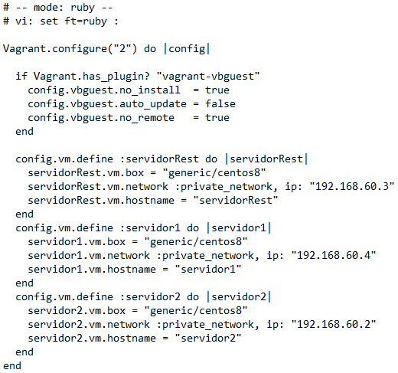
Implementación
Desactivar selinux y firewalld.
vim /etc/selinux/config
SELINUX=disabled
Reiniciar máquina virtual.
Desactivar firewalld ingresando service firewalld stop

Slide 13
Instalar mod_proxy_balance.
sudo dnf install httpd httpd-tools mod_ssl
Nota* esto se debe realizar si usted no cuenta con el modulo mod_proxy_balancer, normalmente este modulo viene incluid en apache. Lo puede comprobar corriendo esta linea
grep "mod_proxy" /etc/httpd/conf.modules.d/00-proxy.conf
Configurar el módulo para habilitar el módulo Proxy balancer
sudo vim /etc/httpd/conf/httpd.conf
Agregar la siguiente línea
LoadModule proxy_balancer_module modules/mod_proxy_balancer.so
LoadModule proxy_module modules/mod_proxy.so
LoadModule proxy_http_module modules/mod_proxy_http.so
Agregar la configuración del balanceador de carga en el archivo de configuración de Apache
sudo vim /etc/httpd/conf.d/proxy-balancer.conf
Agregar el siguiente contenido:
<Proxy balancer://mycluster>
BalancerMember http://10.0.0.1:80
BalancerMember http://10.0.0.2:80
</Proxy>
ProxyPass /test balancer://mycluster
ProxyPassReverse /test balancer://mycluster

Slide 14
En la siguiente ruta sudo vim /etc/httpd/conf/httpd.conf colocar lo siguiente:
<Proxy balancer://mycluster>
BalancerMember http://192.168.60.4:80
BalancerMember http://192.168.60.2:80
ProxySet "lbmethod=bybusyness"
# Agrega tantos BalancerMember como servidores desees en tu cluster
# También puedes agregar opciones de balanceo, como por ejemplo "loadfactor" o "timeout"
</Proxy>
# Configura tu virtual host para utilizar el cluster
<VirtualHost *:80>
ServerName myserver.com
ProxyPreserveHost On
ProxyPass / balancer://mycluster/
ProxyPassReverse / balancer://mycluster/
#<Directory /var/www>
#Options -Indexes
#Order allow,deny
#Allow from all
#</Directory>
</VirtualHost>
Reiniciar Apache
sudo systemctl restart httpd

Slide 15
Para los servidores creados
sudo dnf install httpd
sudo systemctl start httpd
En la ubicación /var/www/html/ crear el archivo index.html y añadir:
<!DOCTYPE html>
<html>
<head>
<title>¡Hola, mundo!</title>
</head>
<body>
<h1>¡Hola, mundo!</h1>
<p>Este es un ejemplo de página web.</p>
</body>
</html>

Slide 16
Instalacion Node Js 16
- sudo dnf update
- curl -sL https://rpm.nodesource.com/setup_16.x | sudo bash -
- sudo dnf install nodejs
- node -v
Instalacion de npm 9.6.6
- sudo yum install npm
- npm install -g npm@latest
npm –v
Instalacion de Artillery: 2.0.0-dev9
npm view artillery versions
npm install -g artillery@2.0.0-dev9
Ejecutar artillery:
- Crear archive.yml en este caso test.yml en una ruta definida, usar /home/Vagrant
- artillery run test.yml
config:
target: "http://192.168.60.3"
phases:
- duration: 20
arrivalRate: 1000
defaults:
headers:
User-Agent: "Artillery"
scenarios:
- name: "Test"
flow:
- get:
url: "/"

Slide 17
Funcionamiento y Pruebas
Estructura para API de fotos y balanceo bybusyness.
const API_URL = 'https://jsonplaceholder.typicode.com';
fetch(`${API_URL}/photos`)
.then(response => response.json())
.then(photos => {
const appDiv = document.getElementById('app');
const photoList = document.createElement('ul');
photos.forEach(photo => {
const photoItem = document.createElement('li');
const photoImg = document.createElement('img');
photoImg.src = photo.thumbnailUrl;
photoImg.alt = photo.title;
photoItem.appendChild(photoImg);
photoList.appendChild(photoItem);
});
appDiv.appendChild(photoList);
})
.catch(error => console.error(error));
<!DOCTYPE html>
<html>
<body>
<h1>Test JsonPlaceholder Server 1</h1>
<div id="app"></div>
<script src="fotos.js" type="module"></script>
</body>
</html>
Configuración del servicio apache para consumir la API

Slide 18
Resultados
Pruebas de 15 segundos, 500 solicitudes por segundo.
192.168.60.2
192.168.60.3
http.request_rate: .......................................... 335/sec
http.response_rate: ......................................... 260/sec
vusers.created_by_name.Test: ................................ 7500
vusers.created.total: ....................................... 7500
vusers.completed: ........................................... 6175
vusers.failed: .............................................. 1325
http.requests: .............................................. 7500
http.codes.200: ............................................. 6175
http.responses: ............................................. 6175
errors.ECONNRESET: .......................................... 1233
errors.ETIMEDOUT: ........................................... 92
vusers.session_length:
min: ...................................................... 41.1
max: ...................................................... 9919.5
median: ................................................... 2018.7
p95: ...................................................... 7117
p99: ...................................................... 8024.5
http.response_time:
min: ...................................................... 33.1
max: ...................................................... 9919
median: ................................................... 2018.7
p95: ...................................................... 7117
p99: ...................................................... 8024.5
http.request_rate: .......................................... 511/sec
http.response_rate: ......................................... 472/sec
vusers.created_by_name.Test: ................................ 7500
vusers.created.total: ....................................... 7500
vusers.completed: ........................................... 7500
http.requests: .............................................. 7500
http.codes.200: ............................................. 7469
http.responses: ............................................. 7500
http.codes.502: ............................................. 31
vusers.session_length:
min: ...................................................... 4.5
max: ...................................................... 2059.5
median: ................................................... 219.2
p95: ...................................................... 539.2
p99: ...................................................... 837.3
http.response_time:
min: ...................................................... 3.8
max: ...................................................... 2058.9
median: ................................................... 219.2
p95: ...................................................... 539.2
p99: ...................................................... 837.3

Slide 19
Resultados
Pruebas de 60 segundos, 600 request por segundo.
192.168.60.3
192.168.60.2
http.request_rate: .......................................... 517/sec
http.response_rate: ......................................... 488/sec
vusers.created_by_name.Test: ................................ 34151
vusers.created.total: ....................................... 34151
vusers.completed: ........................................... 31746
vusers.failed: .............................................. 1527
http.requests: .............................................. 34151
http.codes.200: ............................................. 31627
http.responses: ............................................. 31746
http.codes.502: ............................................. 119
errors.ECONNRESET: .......................................... 1388
errors.ETIMEDOUT: ........................................... 139
vusers.session_length:
min: ...................................................... 39.8
max: ...................................................... 9891
median: ................................................... 1353.1
p95: ...................................................... 4316.6
p99: ...................................................... 7407.5
http.response_time:
min: ...................................................... 37.8
max: ...................................................... 9890.3
median: ................................................... 1353.1
p95: ...................................................... 4316.6
p99: ...................................................... 7407.5
http.request_rate: .......................................... 589/sec
http.response_rate: ......................................... 331/sec
vusers.created_by_name.Test: ................................ 36000
vusers.created.total: ....................................... 36000
vusers.completed: ........................................... 21740
vusers.failed: .............................................. 14260
http.requests: .............................................. 36000
http.codes.200: ............................................. 21740
http.responses: ............................................. 21740
errors.ECONNRESET: .......................................... 7674
errors.ETIMEDOUT: ........................................... 6586
vusers.session_length:
min: ...................................................... 39.6
max: ...................................................... 10004.7
median: ................................................... 3395.5
p95: ...................................................... 8692.8
p99: ...................................................... 9607.1
http.response_time:
min: ...................................................... 32.1
max: ...................................................... 10004.3
median: ................................................... 3395.5
p95: ...................................................... 8692.8
p99: ...................................................... 9607.1

Slide 20
Funcionamiento y Pruebas
Implementación de api de prueba
Instalar git
sudo yum install git -y
Bajar el repositorio de git que contiene la api a probar
git clone https://github.com/bipopa/apiUsers.git
Entrar a la carpeta del repositorio e instalar dependencias
cd apiUsers/
npm i
Correr servico de la api
node src/users.js
Esto lo debe realizar en cada una de las maquinas que estarán ubicadas en el backend. La API trabaja en el puerto 4000
<IfModule mod_proxy.c>
ProxyRequests Off
<Proxy *>
Require all granted
</Proxy>
<proxy balancer://users>
BalancerMember http://192.168.50.20:4000/api/users loadfactor=1
BalancerMember http://192.168.50.10:4000/api/users loadfactor=1
ProxySet lbmethod=bytraffic
</proxy>
ProxyPass "/users" "balancer://users/"
ProxyPassReverse "/users" "balancer://users/"
<proxy balancer://signup>
BalancerMember http://192.168.50.20:4000/api/signup loadfactor=1
BalancerMember http://192.168.50.10:4000/api/signup loadfactor=1
ProxySet lbmethod=bytraffic
</proxy>
ProxyPass "/signup" "balancer://signup/"
ProxyPassReverse "/signup" "balancer://signup/"
</IfModule>
Configuración del proxy para consumir la API

Slide 21
Funcionamiento y Pruebas
Generar espacio de prueba para API y balanceo
config:
target: "http://192.168.50.30" #servidor proxy
phases:
- duration: 60
arrivalRate: 60
name: Warm up
scenarios:
- name: "test1"
flow:
- get:
url: "/users"
- think: 1
# genera peticiones post y actualiza la base de datos
- post:
url: "/signup"
json:
email: "{correoGenerico@email.com}"
password: "{Contraseña123}"
config:
target: "http://192.168.50.10:4000/api" #servidor backend
phases:
- duration: 60
arrivalRate: 60
name: Warm up
scenarios:
- name: "test1"
flow:
- get:
url: "/users"
- think: 1
# genera peticiones post y actualiza la base de datos
- post:
url: "/signup"
json:
email: "{correoGenerico@email.com}"
password: "{Contraseña123}"
Configuración del proxy para consumir la API

Slide 22
Resultados
Pruebas sin balanceo 50request/sec
Pruebas con balanceo 50request/sec
http.codes.200: ....................2922
http.codes.502: ................... 78
http.request_rate: ............. 50/sec
http.requests: .................... 3000
http.response_time:
min: ........................... 1
max: ...................... 6858
median: ................... 671.9
p95: ........................ 4147.4
p99: ..................... 6312.2
http.responses: .................3000
vusers.completed: ...............3000
vusers.created: .................3000
vusers.created_by_name.test1: .............. 3000
vusers.failed: ..................0
vusers.session_length:
min: ..........................1005.8
max: ..........................9384.4
median: .......................1978.7
p95: ..........................7117
p99: ..........................8692.8
errors.ETIMEDOUT: .................2788
http.codes.200: ......................416
http.request_rate: .................20/sec
http.requests: ....................... 3000
http.response_time:
min: ......................... 4
max: ......................... 9952
median: .................... 4965.3
p95: ......................... 9607.1
p99: ......................... 9801.2
http.responses: ................... 416
vusers.completed: ..................212
vusers.created: ........................ 3000
vusers.created_by_name.test1: ............. 3000
vusers.failed: .................... 2788
vusers.session_length:
min: ......................... 1013.3
max: ......................... 10379.1
median: .......................3072.4
p95: ......................... 6976.1
p99: ......................... 7260.8

Slide 23


Referencias
[1] H. Wacker. "¿Qué es el balanceo de carga?" ComputerWorld | Innovación, negocio y tecnología. https://www.computerworld.es/tendencias/que-es-el-balanceo-de-carga (accedido el 1 de mayo de 2023).
[2] Copyright IBM Corporation 2012. "Module mod_proxy_balancer". IBM - Deutschland | IBM. https://www.ibm.com/docs/en/i/7.1?topic=ssw_ibm_i_71/rzaie/rzaiemod_proxy_balancer.html (accedido el 1 de mayo de 2023).
[3] R. Aguilera. "Tests de rendimiento con Artillery". Adictosaltrabajo.com. https://www.adictosaltrabajo.com/2018/02/22/tests-de-rendimiento-con-artillery/ (accedido el 1 de mayo de 2023).
[4] Apache Module mod_proxy ucuenca.edu.ec
https://ucuenca.edu.ec/manual/en/mod/mod_proxy.html#proxypass
[5] Apache Module mod_proxy_balancer ucuenca.edu.ec
https://ucuenca.edu.ec/manual/en/mod/mod_proxy.html#proxypass

